Slide 1
HACKATHON:
LA SCUOLA DEL FUTURO
19 e 20 febbraio 2024
Istituto di Istruzione Superiore De Castro - Contini
Oristano - Terralba

Slide 2
19 febbraio
14,00 accoglienza
14,30 presentazione della sfida e divisione in gruppi
16,00 fase di ideazione
17,00 fase di scelta dell’attività
18,15 buffet

Slide 3
20 febbraio
14,00 accoglienza e ripresa dei lavori in gruppi
14,30 definizione del prodotto
16 coffee break
16,30 pitch di ciascun gruppo
17,30 nomina del gruppo vincitore
18 Richiesta di impegno degli esperti

Slide 4
CONSEGNA
In linea con l'Articolo 9
della Costituzione italiana:
“La Repubblica promuove lo sviluppo della cultura e la ricerca scientifica e tecnica.
Tutela il paesaggio e il patrimonio storico e artistico della Nazione”.
si richiede la seguente attività: progettazione di un percorso didattico finalizzato alla creazione, in collaborazione con i propri studenti, di un prodotto multimediale innovativo che esplori, racconti e promuova la tradizione storico-culturale di Oristano.
Gli elaborati saranno presi in esame per una possibile inclusione nel piano didattico del 2024/25 e nel programma di eventi che si terranno ad Oristano, nei prossimi mesi.
Notes:
tempo del percorso didattico

Slide 5
OBIETTIVI
Gli obiettivi del progetto sono quindi i seguenti:
- Esplorare la storia e la cultura di Oristano.
- Coinvolgere gli studenti nella creazione di contenuti multimediali (come video documentario, podcast tematici, guida virtuale interattiva, blog informativo…) che raccontino e diffondano la storia e la cultura di Oristano
- Promuovere il territorio di Oristano attraverso il prodotto multimediale.
- Sviluppare competenze trasversali e promuovere la collaborazione.
Notes:
tempo del percorso didattico

Slide 6
PRODOTTO INNOVATIVO
Cosa intendiamo?
metodologia didattica
intenzione relazionale
strumenti digitali
intelligenza artificiale
(mostra Gaudì)

Slide 7
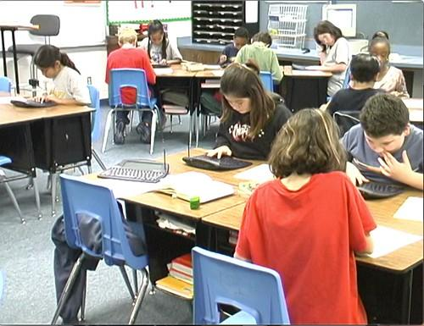
SPUNTI DI RIFLESSIONE SUL DIGITALE
https://www.generazioniconnesse.it/site/it/0000/00/00/onlife/
CONCETTO DI ONLIFE
https://scuoladigitale.istruzione.it/pnsd/ambiti/ambienti-e-strumenti/azione-6-linee-guida-per-politiche-attive-di-byod-bring-your-own-device/
PNSD, PIANO DEL MINISTERO CHE PREVEDE L’USO DEL DEVICE

Slide 8
LE RELAZIONI A SCUOLA
https://centroscuola.it/products/lappello
APPELLO, CHE SIGNIFICATO HA?
https://www.cambridgeitaly.it/blog/coltivare-relazioni-nostra-classe
PERCHÉ’ SONO IMPORTANTI LE RELAZIONI IN CLASSE?

Slide 9
COME IL PRODOTTO PUO’ COMUNICARE:
ENTI DEL TERRITORIO
Fondazione Sa Sartiglia;
Dromos;
Consulta Giovani Oristano;
EVENTI
ConnEtica;
Monumenti Aperti
Sartiglia;

Slide 10
SPUNTI CULTURALI E STORICI
https://www.oristanoturismo.it/storia-citta-di-oristano/
https://www.oristanoinfo.it/la-storia-di-oristano/
https://www.oristanoinfo.it/musei-e-mostre/
https://www.turismo.it/italia/scheda/oristano/arte/
https://www.comune.oristano.it/it/citta-di-oristano/
https://www.comune.oristano.it/it/servizi/servizio/Archivio-Storico-del-Comune-di-Oristano-00001/
https://www.sardegnadigitallibrary.it/en/search

Slide 11
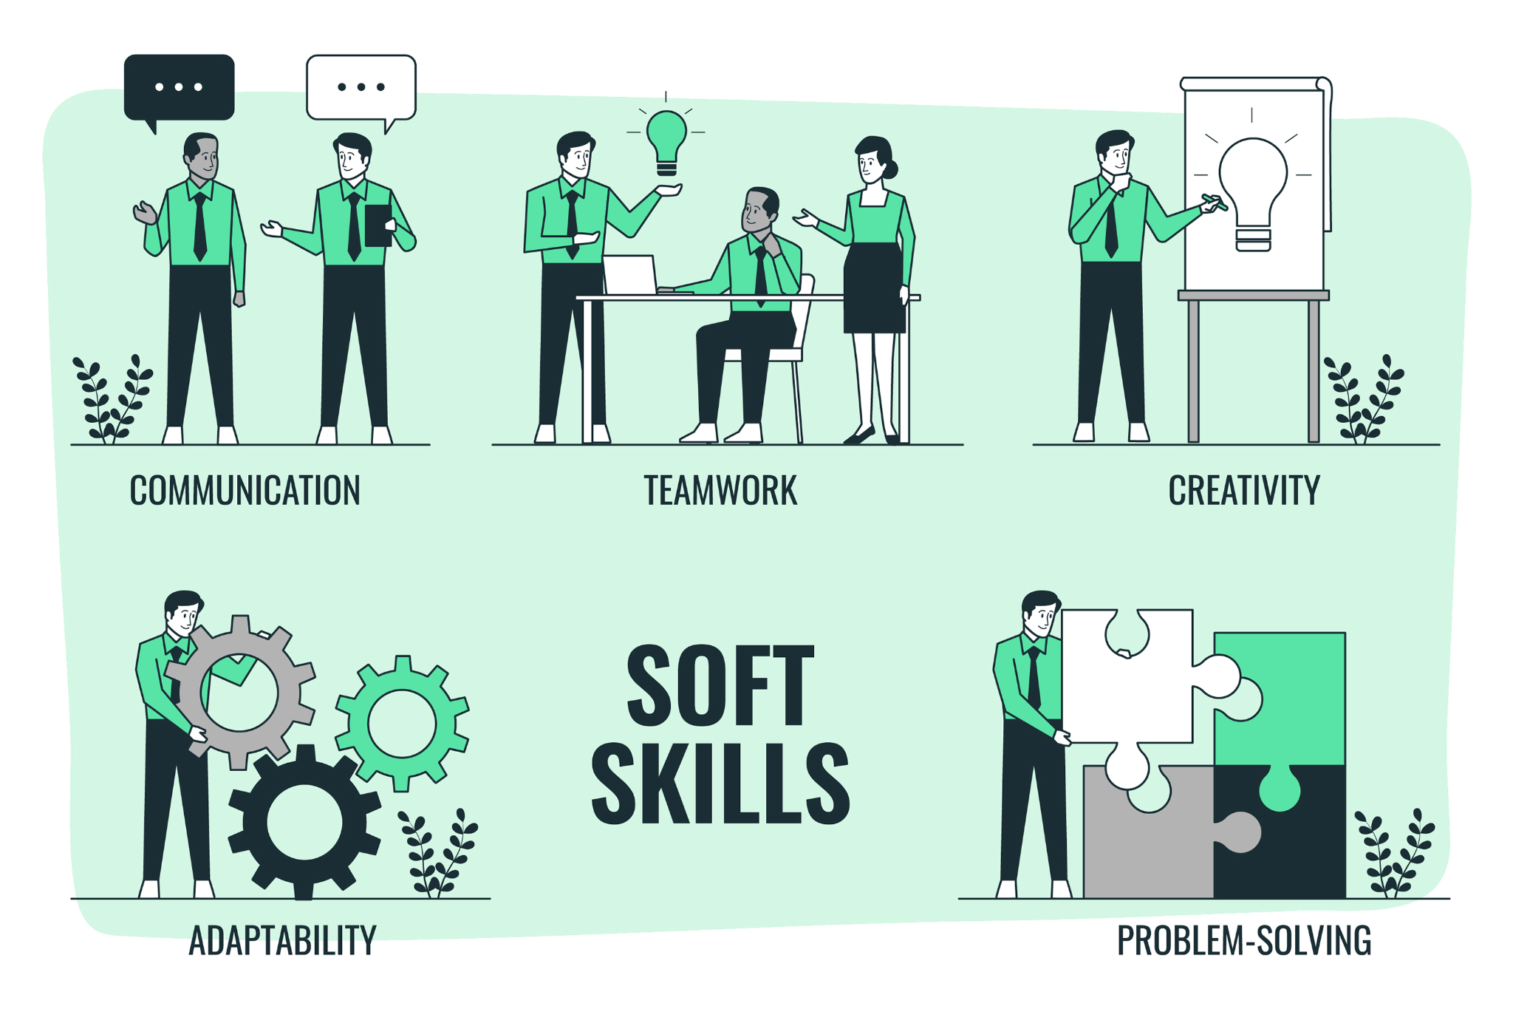
courtesy of

